Slide 1

數位系統實驗(二) 期末實驗報告 跑馬燈
組員:1081418 張漢宇 1081355 吳百淵
1081412 柯廷翰 1081416 劉萬霆

Slide 2
設計動機
組員劉萬霆同學由於課業壓力大，加上這幾天一直想不到要做什麼樣的主題，心情很是憂鬱。陷入低潮的他，決定到知名酒店金錢豹消費，藉由放飛自我來紓解壓力。正當他到了門口時，抬頭一望，看見招牌跑馬燈寫著「對抗武漢肺炎 請來賓配合量體溫及手部消毒 金錢豹祝福您❤」的字樣。萬霆同學腦中當下便浮現了以跑馬燈做為這次實驗專題的主題的點子。
經過一下午與組員們的討論，達成共識後，我們這組將會朝著製作簡易跑馬燈的方向前進。

Slide 3
影片連結
https://youtu.be/QQ7tGY_tP8Y

Slide 4

設計理念及說明
兩種控制方式:
1.控制模式的選擇
2.控制跑馬燈的頻率快慢
模式一:從左到右依照1~10的順序點亮所有燈 再依1~10的順序熄滅所有燈
模式二:1~10所有燈同時恆亮燈
模式三:1~10所有燈同時亮燈並閃爍
模式四:從右到左依照1~10的順序點亮所有燈再依1~10的順序熄滅所有燈

Slide 5
Pin腳與Buttom配置

Slide 6
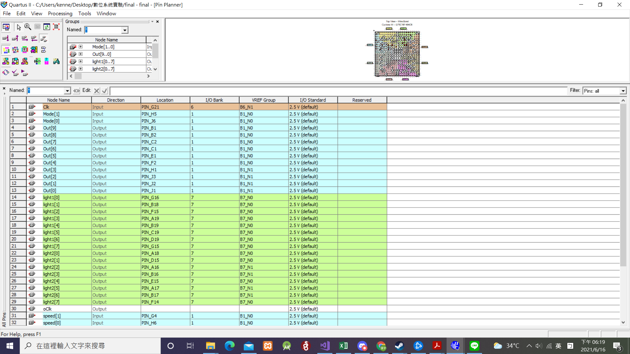

Slide 7
Inpout與Output

Slide 8
module final(Mode,Clk,speed,light1,light2,Out,oClk);
input [1:0]Mode;
input Clk;
input[1:0]speed;
output [9:0]Out;
output [0:7]light1;
output [0:7]light2;
output oClk;

Slide 9
設定Register

Slide 10
reg oClk;
reg [9:0]Out;
reg step;
reg [0:7]light1;
reg [0:7]light2;
reg [25:0] N = 5000000;
reg [25:0] cnt_p;

Slide 11
設定閃爍頻率

Slide 12
always@(posedge Clk) begin
case(speed)
0:N=50000000;
1:N=25000000;
2:N=10000000;
3:N=5000000;
endcase
case(speed)
0:light1=8'b11001111;
1:light1=8'b10010010;
2:light1=8'b10000110;
3:light1=8'b11001100;
endcase
end

Slide 13
always@(posedge Clk) begin
if (cnt_p >= (N-1))
cnt_p = 0;
else
cnt_p = cnt_p + 1;
end
always@(posedge Clk) begin
if (cnt_p < (N>>1))
oClk = 1;
else
oClk = 0;
end

Slide 14
設定跑馬燈模式

Slide 15
always @(posedge oClk)
begin
case(Mode)
0:
begin
if(Out==10'b1111111111)step=0;
if(!Out)step=1;
Out={step,Out[9:1]};
end
1:Out=10'b1111111111;
2:Out=~Out;
3:Out={Out[8:0],Out[9]};
endcase
case(Mode)
0:light2=8'b11001111;
1:light2=8'b10010010;
2:light2=8'b10000110;
3:light2=8'b11001100;
endcase
end
endmodule

